Slide 1
স্বাগতম

Slide 2
শিক্ষক পরিচিতি
সিমতা রানী সূত্রধর
সহকারী শিক্ষক
কালাম্বরপুর সরকারি প্রাথমিক বিদ্যালয়
জগন্নাথপুর,সুনামগঞ্জ।

Slide 3
পাঠ পরিচিতিঃ
শ্রেণিঃ পঞ্চম
বিষয়ঃ হিন্দুধর্ম ও নৈতিকশিক্ষা।
তৃতীয় অধ্যায়(প্রথম পরিচ্ছেদ)
হিন্দু ধর্মের সাধারণ পরিচয়
পাঠাংশঃহিন্দুধর্ম পৃথিবীর প্রাচীনতম ধর্ম----------
---------------------------
--------------- জগতের সার্বিক কল্যা্ণ সাধিত হয়।
তারিখঃ ১৯/০৫/২০২১ ইং

Slide 4
শিখনফল
পাঠ শেষে শিক্ষার্থীরা যা শিখবেঃ
৩.১.১।”হিন্দু” শব্দটি ব্যাখ্যা করতে পারবে।
৩.১.২।সনাতন”কথাটি ব্যাখ্যা করতে পারবে।
৩.১.৩।হিন্দুধর্ম ও সনাতন ধর্ম –এ ধারণা দুটি ব্যাখ্যা করতে পারবে।
৩.১.৪।হিন্দু ধর্মের উৎপত্তি ও বিকাশের সংক্ষিপ্ত বর্ণ্না দিতে পারবে।
৩.১.৫।নিত্যকর্ম,জন্মান্তর ও কর্মফল।পাপ-পূণ্য ও স্বর্গ-নরক এবং মোক্ষ ও জগতের কল্যাণ –হিন্দুধর্মের এ ধারণাগুলো ব্যাখ্যা করতে পারবে।

Slide 5
আবেগ সৃষ্টি
পূর্বজ্ঞান যাচাই

Slide 6
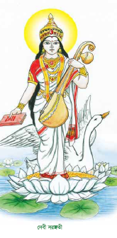
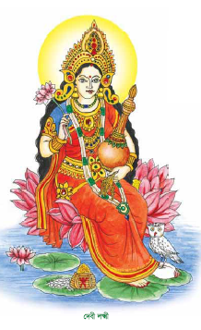
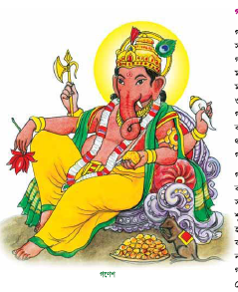
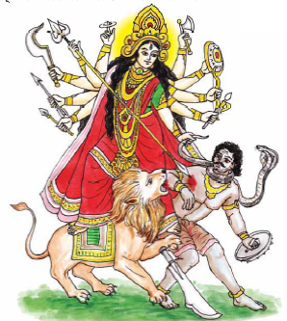
চল কয়েকটি ছবি দেখি.........।
দেবী দূর্গা
বিভিন্ন দেব-দেবীর ছবি।

Slide 7
আজকের পাঠ

Slide 8
তোমাদের বইয়ের ৩১ নং পৃষ্ঠা খোল ।

Slide 9
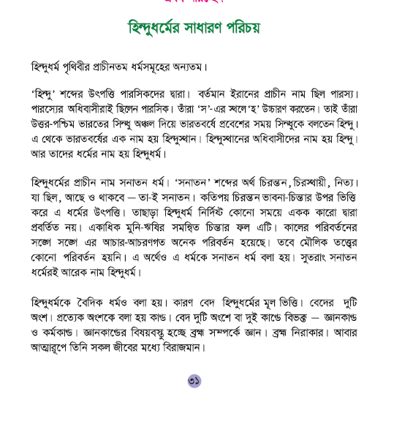

Slide 10
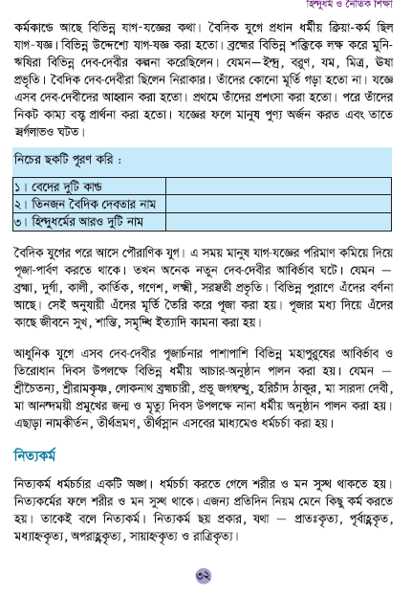

Slide 12
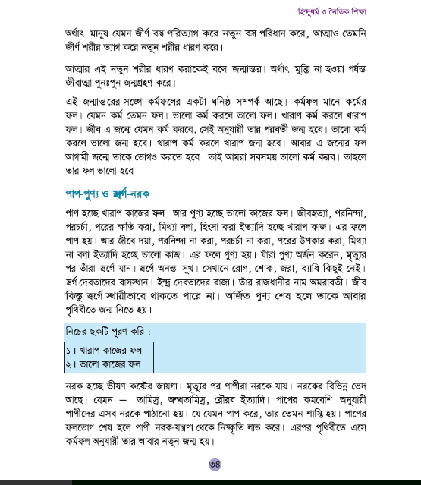

Slide 13
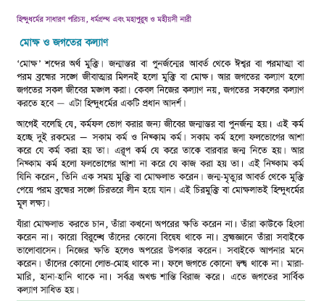

Slide 14
এককথায় উত্তর দাও?
ক) সনাতন শব্দের অর্থ কী?
উত্তরঃ চিরন্তন।
খ)হিন্দুধর্মের প্রাচীণ নাম কী?
উত্তরঃ সনাতন ধর্ম।
গ)হিন্দুধর্মের মূল ভিত্তি কী?
উত্তরঃ বেদ।
উত্তরঃ দুইটি।
ঘ)বেদের কয়টি অংশ?
ঙ)চার জন বৈদিক দেব-দেবীর নাম লিখ?
উত্তরঃইন্দ্র,বরুণ,যম,মিত্র।
চ) দুইজন মহাপুরুষের নাম লিখ?
উত্তরঃ শ্রীরামকৃষ্ণ,শ্রীচৈতন্য।

Slide 15
উত্তরঃ ছয় প্রকার।
ছ)নিত্যকর্ম কয়প্রকার?
জ)মোক্ষ শব্দের অর্থ কী?
উত্তরঃমুক্তি।
ঝ)ভাল কাজের ফল কেমন হয়?
উত্তরঃ ভাল হয়।
ঞ)খারাপ কাজের ফল কী?
উত্তরঃ খারাপ হয়।
ট)কর্ম কত প্রকার ও কী কী ?
উত্তরঃ দুই প্রকার। সকাম কর্ম ও নিষ্কাম কর্ম।

Slide 16
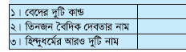
একক কাজঃ
নিচের ছকটি পূরণ কর ?

Slide 17
চল জেনে নিই ভালো কাজ ও খারাপ কাজের কিছু উদাহরণ
ভালো কাজ
খারাপ কাজ
জীবে দয়া করা
জীব হত্যা
হিংসা করা
হিংসা না করা
পরনিন্দা করা
পরনিন্দা না করা
অন্যের ক্ষতি না করা
অন্যের ক্ষতি করা

Slide 18
জোড়ায় কাজঃ

Slide 20
জন্মান্তর ও কর্মফল

Slide 21
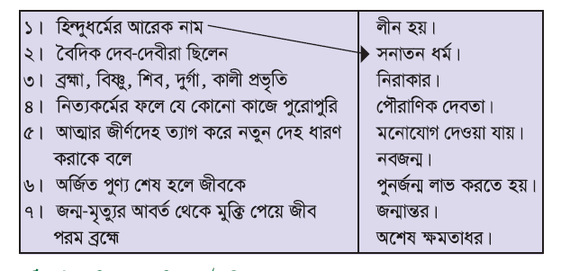
দলীয় কাজঃ
উত্তরঃ
১)সনাতন ধর্ম।
২)অশেষ ক্ষমতাধর।
৩)পৌরাণিক দেবতা।
৪)মনোযোগ দেওয়া যায়।
৫)জন্মান্তর।
৬)পুনজন্ম লাভ করতে হয়।
৭)লীন হয়।

Slide 22
এখন আমরা আবার নিত্যকর্ম সম্পর্কে কিছু আলোচনা করব।
নিত্যকর্ম

Slide 23
মূল্যায়নঃ
১) নিত্যকর্ম কয় প্রকার ও কী কী ?
২)দুটি ভালো কাজ ও খারাপ কাজের উদাহরণ দাও?
৩)জন্মান্তর বলতে কী বুঝ?

Slide 24
বাড়ির কাজ
উত্তর দাওঃ

Slide 25
ধন্যবাদ

